Slide 1
Desarrollo de tarjeta electrónica y software para el registro automática de valores de temperatura en controladores Autonics
PLAN DE TESIS
AUTOR: LOPEZ CABREJOS, JOSUE AIRTON

Slide 2
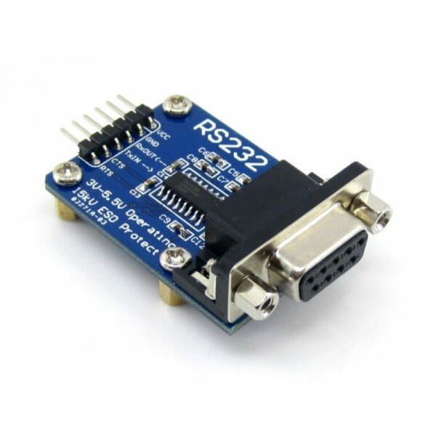
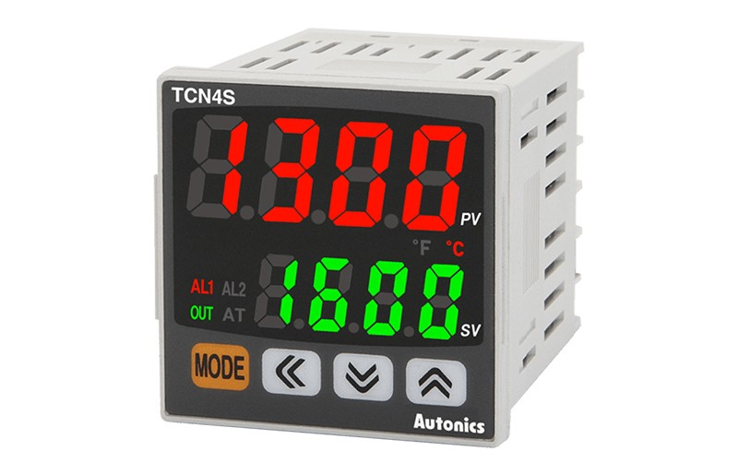
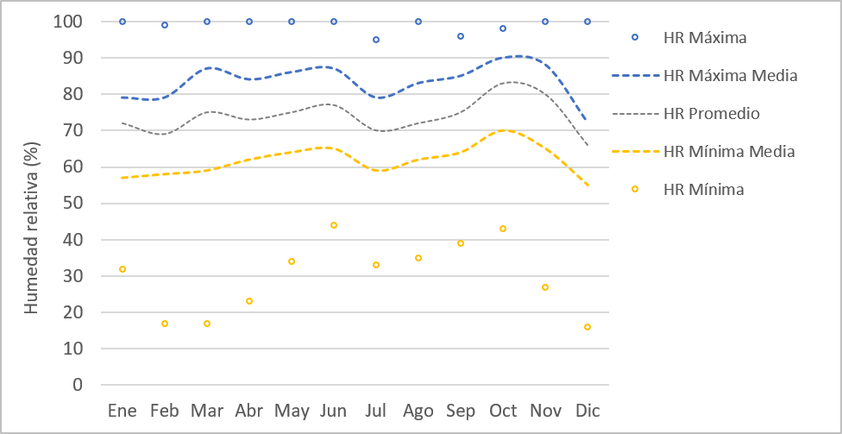
INTRODUCCION
La siguiente investigación se basa en el tema de análisis y procesamiento de datos, analizando la mainboard del controlador Autonics, identificando señales digitales las cuales nos proporcionaran información necesaria de la temperatura actual, procesándola en una tarjeta desarrollada con un microcontrolador encargado de tratar las señales obtenidas y almacenándolas en un archivo de texto el cual será descargado por el usuario conectándose a una PC o con USB directamente en la tarjeta desarrollada.

Slide 3
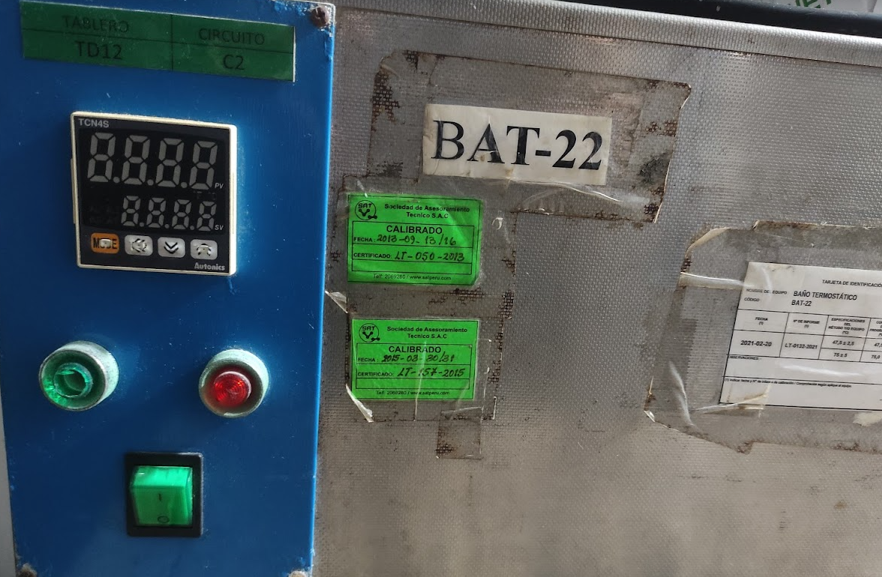
1.1. Motivación
1. Planteamiento del problema
La realización del presenta trabajo nace por la necesidad de la automatización en la recolección de datos de equipos de temperatura acondicionados con controladores Autonics, ya que estos no disponen de una salida o puerto de comunicación de datos, y en los laboratorios es primordial el registro adecuado de la temperatura de los equipos como estufas, muflas, baños termostáticos, etc. Para el correcto control de las muestras incubadas

Slide 4
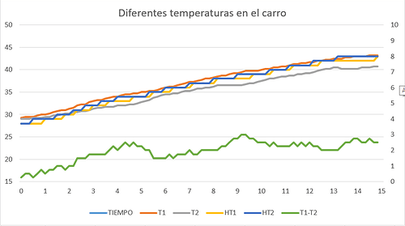
1.2. Estado del Arte
1. Planteamiento del problema
Daniel Salazar Velarde llega a la conclusión de que un sistema SCADA mejora los registros de control de calidad mediante el uso de herramientas para generar reporte de los datos guardados.
Pedro Anderson Herrera Paria llega a la conclusión de que los registros de datos en archivos EXCEL asegura la veracidad y confiabilidad de información para ser auditada, la generación de hojas de cálculo EXCEL son más seguras a comparación de métodos manuales.

Slide 5
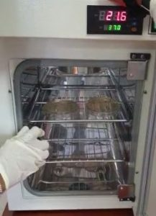
1.3. Descripción de la realidad problemática
1. Planteamiento del problema
En el Manual de Laboratorio para el Manejo de Hongos Entomopatógenos publicado por Verónica Cañedo Teresa Ames indica que para cultivar el hongo en una papa se debe incubar a 20 °C por un tiempo de 5 a 7 días.
Por lo que se ve la necesidad de elaborar una tarjeta electrónica que pueda registrar de forma automática los valores de temperatura en controladores Autonics

Slide 6
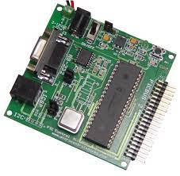
1.4. Formulación del problema
1. Planteamiento del problema
PROBLEMAS ESPECIFICOS
PE1: ¿Como integrar una tarjeta electrónica que permita obtener los valores de temperatura a controladores Autonics?
PE2: ¿Cómo elaborar un software que permita almacenar los valores de temperatura obtenidos de controladores Autonics?
PE3: ¿De qué manera el registro automático de temperatura permite asegurar la calidad y producción de las muestras?
PE4: ¿Cómo los datos históricos obtenidos durante el registro automático de temperatura pueden ser visualizados y analizados durante la operación del equipo?
PROBLEMA GENERAL
PG: ¿Cómo desarrollar una tarjeta electrónica y software para registro automático de temperatura en controladores Autonics que permita mejorar la fiabilidad y producción de muestras?

Slide 7
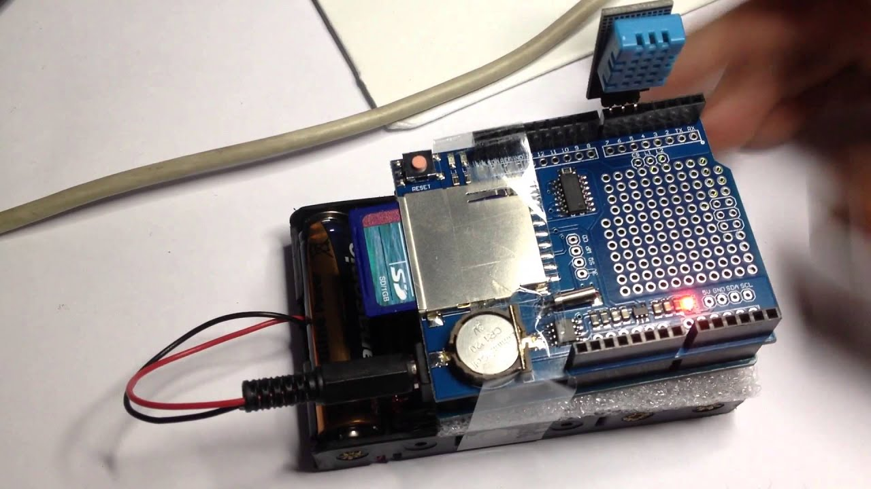
1.5. Objetivos
1. Planteamiento del problema
OBJETIVOS ESPECIFICOS
OE1: Integrar una tarjeta electrónica que permita obtener los valores de temperatura a controladores Autonics.
OE2: Elaborar un software que permita almacenar los valores de temperatura obtenidos de controladores Autonics.
OE3: Especificar como el registro automático de temperatura permite asegurar la calidad y producción de muestras.
OE4: Justificar como los datos históricos obtenidos durante el registro automático de temperatura pueden ser visualizados y analizados durante la operación del equipo.
OBJETIVO GENERAL
OG: Desarrollar una tarjeta electrónica y software para el registro automático de valores de temperatura en controladores Autonics que permita mejorar la fiabilidad y producción de muestras.

Slide 8

1.7. Limitantes de la investigación
1. Planteamiento del problema
Acceso a la información:
La falta de datos de bajo nivel, como el desarrollo o microcontrolador usado por el controlador Autonics o planos de circuito interno, puede limitar y complicar el desarrollo de una tarjeta electrónica para la recolección de los valores de temperatura.
Acceso al recurso económico:
Una de las principales limitaciones que, para el desarrollo del proyecto, es el financiamiento existente, ya que todo el coste será cubierto por el autor sin ayuda de ninguna entidad o colaborador.

Slide 9
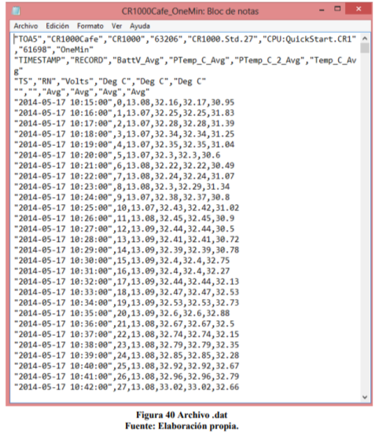
2.1. Antecedentes Nacionales
2. Marco teórico
En la tesis de Ana Abad-Alameda (2016): Diseño e implementación de un sistema de seguimiento de parámetros ambientales en plantaciones de café, la cual concluye lo siguiente:
Que es importante analizar los datos como la temperatura, con especialistas del tema para que puedan dar la interpretación y el uso correcto a estos, además que su proyecto contribuye a la mejora de productividad de café.

Slide 10
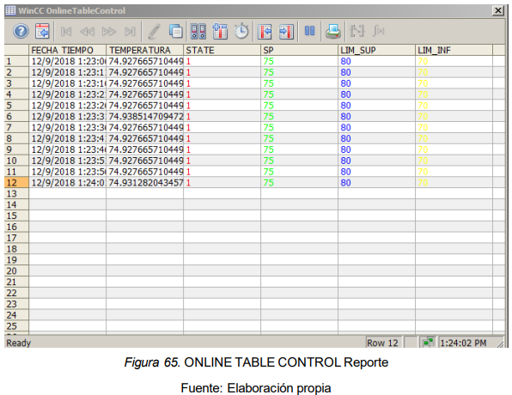
2.1. Antecedentes Nacionales
2. Marco teórico
En la tesis de Pedro Anderson Herrera Paria (2019): Diseño de un sistema automático de control y registro de temperatura para el proceso de pasteurización en la industria alimentaria, la cual concluye lo siguiente:
La interfaz SCADA permite al usuario el registro del proceso de pasteurización desde una estación PC, obteniendo datos e información relevantes para la trazabilidad de la producción, también se dejaría de utilizar los registros convencionales en hojas.

Slide 11
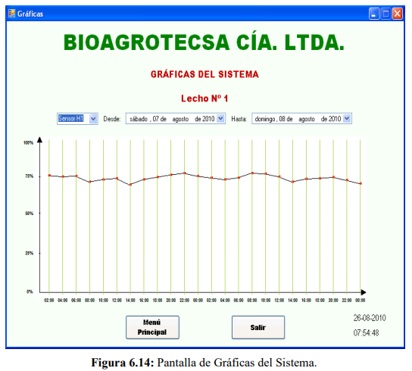
2.2. Antecedentes Internacionales
2. Marco teórico
La tesis de Marco Xavier Aillón Abril (2010), titulada “Diseño de un sistema SCADA de control automático de temperatura y humedad para los lechos de producción de humus de lombriz en la empresa BIOAGROTECSA CIA. LTDA.” el cual concluye lo siguiente:
Que los sistemas SCADA garantizan rapidez y confiabilidad en el procesamiento de la información obtenida de los procesos productivos, y su proyecto optimiza tiempo y recursos.

Slide 12
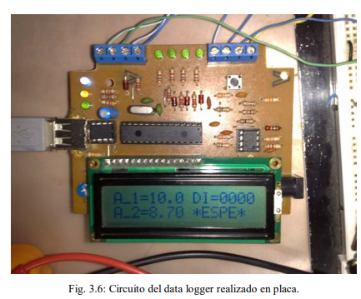
2.2. Antecedentes Internacionales
2. Marco teórico
En la tesis de Rivera Farez, Jorge Luis (2010): “Diseño e implementación de un módulo DATA LOGGER par registros de datos obtenidos de variables analógicas y/o digitales mediante el módulo USB del PIC18F2550 y el software LabVIEW para comunicación con un PC”, la cual recomienda lo siguiente:
Para este tipo de aplicaciones usar microcontroladores de Microchip ya que existe bastante información de ellos, además manipular con cuidado el cableado que va hacia la placa principal ya que con movimientos bruscos se pueden romper con facilidad y que para comprobar el correcto funcionamiento del dispositivo se debe probar en Proto Board.

Slide 13
3.1. Operacionalización de las variables
3. Hipótesis y variables
Variable | Definición conceptual | Dimensión | Indicador
V1 - VARIABLE INDEPENDIENTE: REGISTRO DE VALORES DE TEMPERATURA EN CONTROLADORES AUTONICS | Forma de registrar el valor de temperatura interna de un equipo controlado por un controlador Autonics. | Registro manual | Anotar manualmente los valores de temperatura, hora y fecha en una hoja bond.
 |  | Registro en computador | Anotar manualmente los valores de temperatura, hora y fecha en el computador en una hoja Excel o bloc de notas.
 |  | Sin registro | No anotar los valores de temperatura cronológicamente.
 |  |  | Verificación de valores puntuales en diversas horas del día.
Variable | Definición conceptual | Dimensión | Indicador
V2 - VARIABLE DEPENDIENTE: REGISTRO AUTOMATICO | Una técnica de recolección de datos automatizada la cual no depende de un operador o interacción humana | Registro automático en PC | Acceso al registro en tiempo real.
 |  |  | Visualizar datos de manera remota.
 |  | Archivos con el histórico de registros en memoria USB | Obtener los registros sin necesidad de un PC.

Slide 14

3. Hipótesis y variables
3.2.1 Hipótesis General
La elaboración de una tarjeta electrónica y software para el registro automático de temperatura en controladores Autonics permite mejorar la fiabilidad y producción de muestras.
3.2.2 Hipótesis Especificas
HE1: El desarrollo de una tarjeta electrónica permite obtener los valores de temperatura en controladores Autonics.
HE2: El desarrollo de un software permite almacenar los valores de temperatura obtenidos de controladores Autonics.
HE3: El registro automático de temperatura permite asegurar la calidad y producción de muestras.
HE4: Los datos históricos obtenidos durante el registro automático de temperatura en controladores Autonics permiten ser analizados y visualizados durante la operatividad del equipo.

